Slide 1
Сайт Интернет-магазина детских велосипедов
Подготовила студентка группы Пв2-19
Шуниборова Т.И.

Slide 2
Цель и задачи работы:
Цель:
выполнить верстку графического макета сайта для использования на различных устройствах и браузерах (кроссбраузерный)
Задачи:
провести анализ графического макета,
Сформировать файл html-кода,
Сформировать файл css-кода
Создать адаптированный макет
Осуществить кроссбраузерное и функциональное тестирование сайта

Slide 3
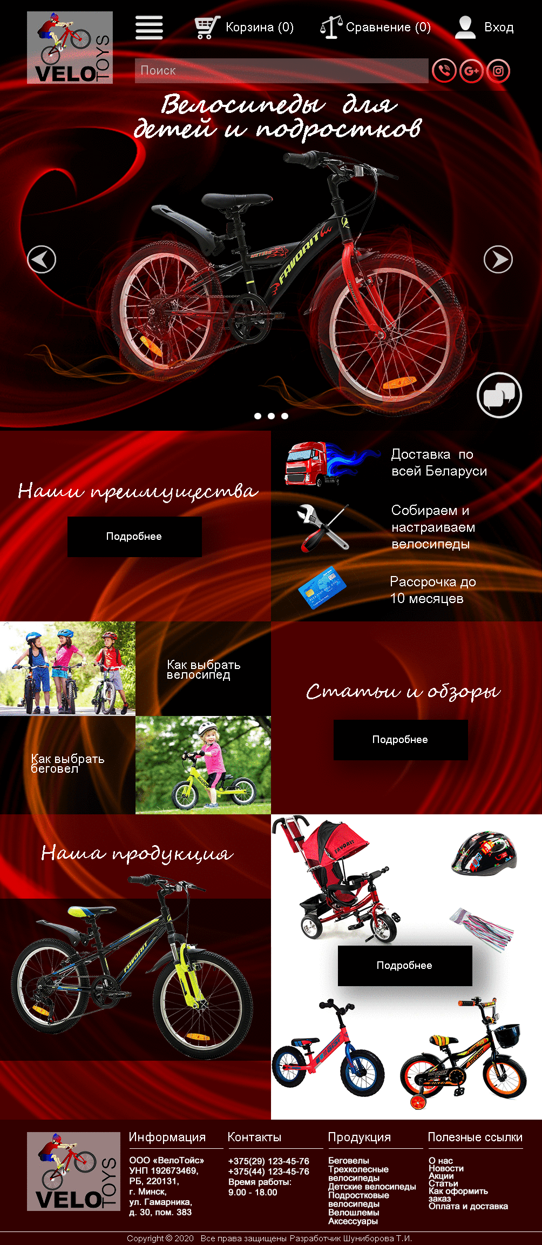
Анализ макета
Требования | Результат
Форма текстовых блоков | Реализуемо, выравнивание
Шрифтовое решение | 2 вида шрифта. 3 размера заголовков 2 размера текста Шрифт белого цвета, контрастный по отношению к темному фону
Изображения и блоки по краям макета | Изображения имеют ширину экрана, отступов в основной части макета нет Отступы по 50 px от края макета в header и footer
Взаимодействие изображений и текстовых блоков | Изображение велосипеда поверх блока с черным фоном и блока с красным фоном

Slide 4
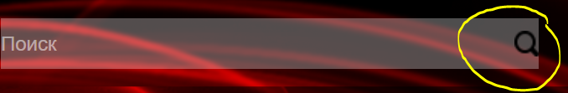
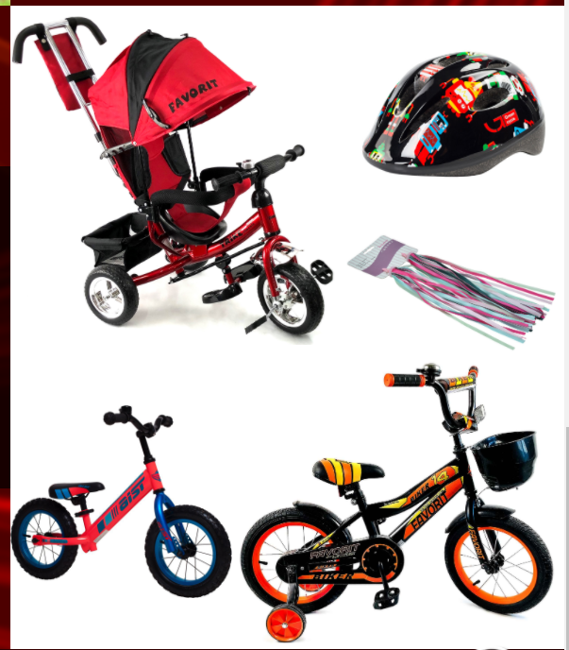
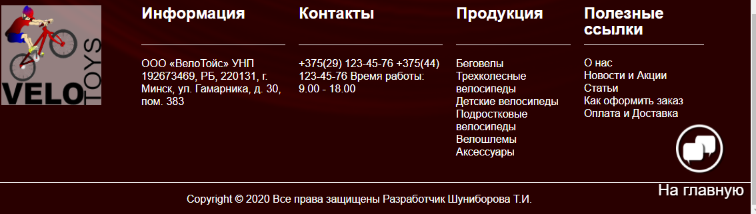
Внесенные изменения
Изменение | Причина
Ширина макета – на весь экран | Эргономичность сайта
Добавлена лупа в строке поиска | Для возможности запуска поиска вручную
Удалена кнопка «Подробнее» из блока продукции | С точки зрения дизайна блок выглядит лучше, также при нажатии на изображение продукции осуществляется переход на конкретный раздел другой страницы
Изменена прозрачность блока footer | Для целостности фона
Символ обратной связи | Символ должен иметь фиксированное положение на странице, чтобы при прокрутке он оставался в поле зрения пользователя.
Ссылка на главную | Ссылка возврата на главную страницу обусловлена эргономичностью сайта, т.к. при большой вертикальной прокрутке и не фиксированном меню не удобно пользоваться страницей

Slide 5
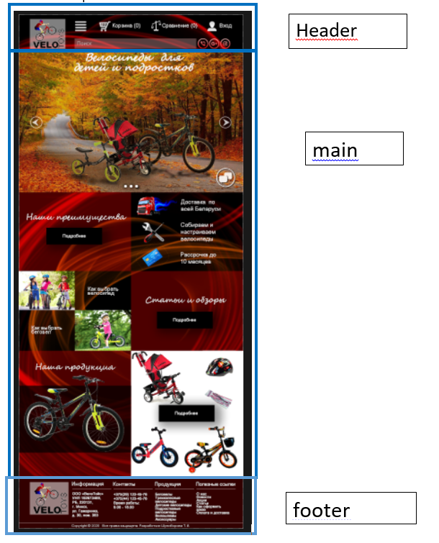
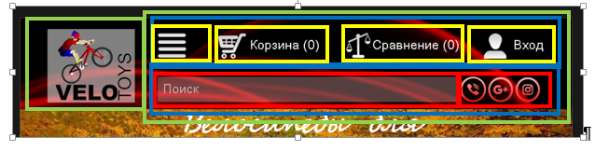
Блок-схема страницы
Logo,
Nav :
Navigation:
Menu
Basket
Compare
Enter
Second_navigation:
Search
Networks

Slide 6
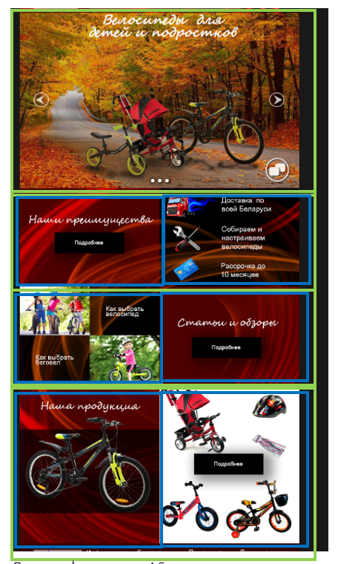
Блок-схема страницы
Slider
Advantages
red_block
black_block
Reports
black_block
red_block
Product
red_block
white_block

Slide 7
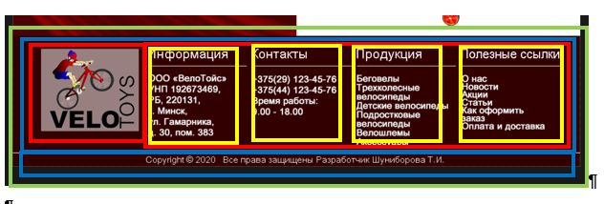
Блок-схема страницы
foot
Logo
footer_info
Info
Contacts
Products
links
copyright

Slide 8
Характеристики элементов
Background-color: black;
Изображение поверх фона: background.png
Основные элементы сайта
Второстепенные блоки раздела main
Наименование элемента | Требования |  |  |  | Размер, px | Фон
 | Top | right | bottom | left
Header | 20 | 50 | 20 | 50 | По ширине экрана | черный
Main | 0 | 0 | 0 | 0 | По ширине экрана | черный
footer | 0 | 50 | 0 | 50 | По ширине экрана | черный
Наименование элемента | Требования |  |  |  | Размер, px | Фон
 | Top | right | bottom | left
Slider | - | - | - | - | 1004x630 | -
advantages | - | - | - | - | 1004x350 | -
Reports | - | - | - | - | 1004x360 | -
Product | - | - | - | - | 1004x540 | -

Slide 9
Характеристики элементов
Наименование элемента | Тип файла | требования |  |  |  | Размер, px | Фон | примечание
 |  | Top | right | bottom | left
Header
logo | png | - | - | - | - | 160х130px | Белый opacity:50%
Burger_menu | Png | - | - | - | 50 | 50х50 | прозрачный
basket | Png | - | - | - | 50 | 50x45 | прозрачный
Compare | Png | - | - | - | 50 | 45х45 | прозрачный
enter | Png | - | - | - | 50 | 40х45 | прозрачный
search | jpg | 30 | - | - | 50 | 540x45 | Белый opacity 30%
viber | Png | 30 | - | 10 | 5 | 45x45 | прозрачный
G+ | Png | 30 | - | 10 | 5 | 45x45 | прозрачный
instagramm | Png | 30 | - | 10 | 5 | 45x45 | прозрачный
Обратная связь | Png |  | - | - | - | 90х90 | прозрачный
main
Основные изображения child_with_father tree_bike_main black_bike | jpg | - | - | - | - | 1004х630 | -
arrow_left | Png | 290 | 50 | 290 | - | 50x50 | прозрачный
arrow_right | Png | 290 |  | 290 | 50 | 50x50 | прозрачный
Точки прокрутки 3 шт |  | - | - | 20 | 12 | 13х13 | прозрачный | Тень цвет черный opacity 63%
buttom |  |  |  |  | 125 | 250х75 | черный | Тень цвет черный opacity 42%
Red_block |  |  |  |  |  | 50% экрана по ширине | rgba(255, 0, 0, 0.3
Car_delivery | Png |  |  |  | 20 | 180х102 | прозрачный
instuments | Png |  |  |  | 40 | 98х91 | прозрачный
card | Png |  |  |  | 40 | 92х83 | прозрачный
choose_bicycle | jpg | - | - | - | - | 251х175 | -
choose_balance_bike | jpg | - | - | - | 251 | 251х175 | -
Черный квадрат под велосипедом |  | - | - | - | - | 502х300 | Черный прозрачность 71%
teenager_bike | Png | - | - | - | - | 447х344 | -
tree_wheels_bike | jpg | - | - | - | - | 245х243 | -
helmet | jpg | - | - | - | - | 150х150 | -
Pump | jpg | - | - | - | - | 130x96 | -
balance_bike | jpg | - | - | - | - | 210x180 | -
childs_bike | jpg | - | - | - | - | 300x250 | -
Наименование элемента | требования |  |  |  | шрифт | Высота шрифта | Выравнимание
 | Top | right | bottom | left
header
корзина | - | - | - | - | Arial | 24 | По левому краю
сравнение | - | - | - | - | Arial | 24 | По левому краю
вход | - | - | - | - | Arial | 24 | По левому краю
Поиск * | 13 | - | - | 10 | Arial | 24 | По левому краю
main
Основное название сайта | - | - | - | 250 | Segoe Script | 48 | По центур
Название разделов основного контента | - | - | - | - | Segoe Script | 36 | По центур
Текст кнопки | - | - | - | - | Arial | 20 | По центур
Текст черных блоков разделов | - | - | - | - | Arial | 26 | По левому краю
footer
Заголовки разделов ** | 15 | - | - | 20 | Arial | 24 | По левому краю
Содержимое разделов | 25 | - | - | 20 | Arial | 16 | По левому краю
Copyright*** | - | - | - | - | Arial | 16 | По центур

Slide 10
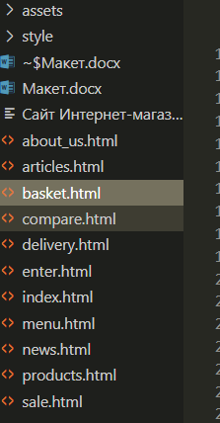
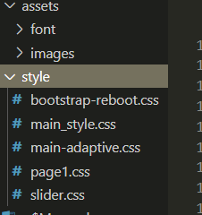
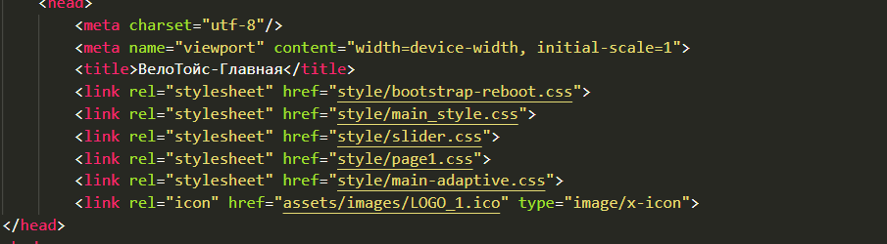
Используемые технологии
Макет создан с применением стандартов HTML 5.0 и CSS3
Сверстана главная страница и подключены дополнительные страницы, для проверки работоспособности сссылок
Файлы структурированы и расположены в разных каталогах
Подключаемые файлы расположены в отдельных каталогах
Используемые изображения и шрифты также структурированы и находятся отдельно

Slide 11
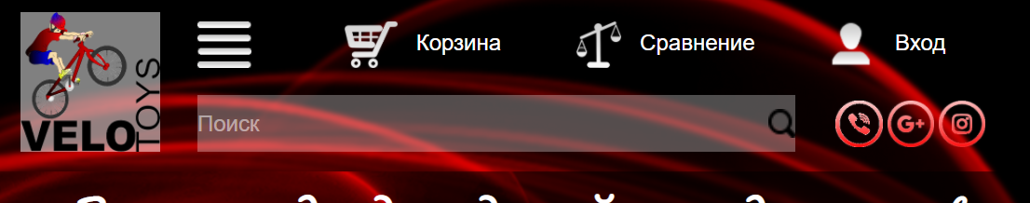
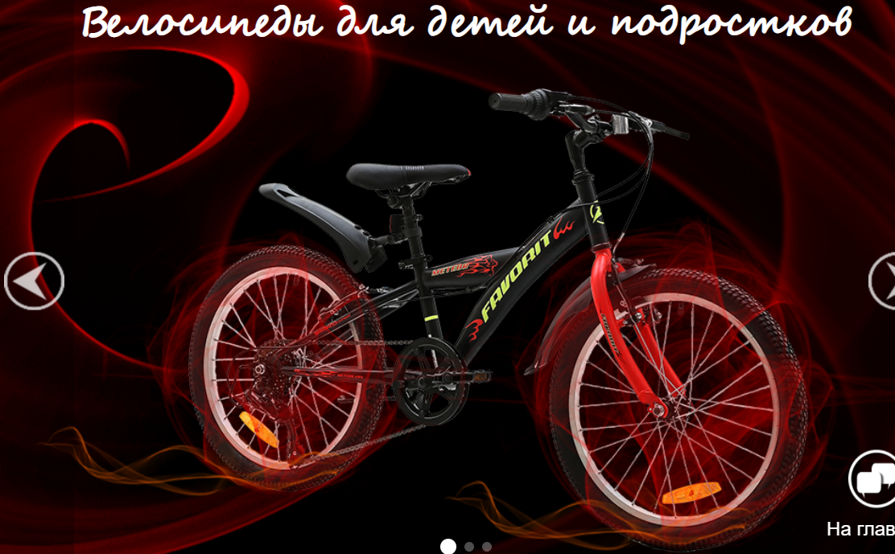
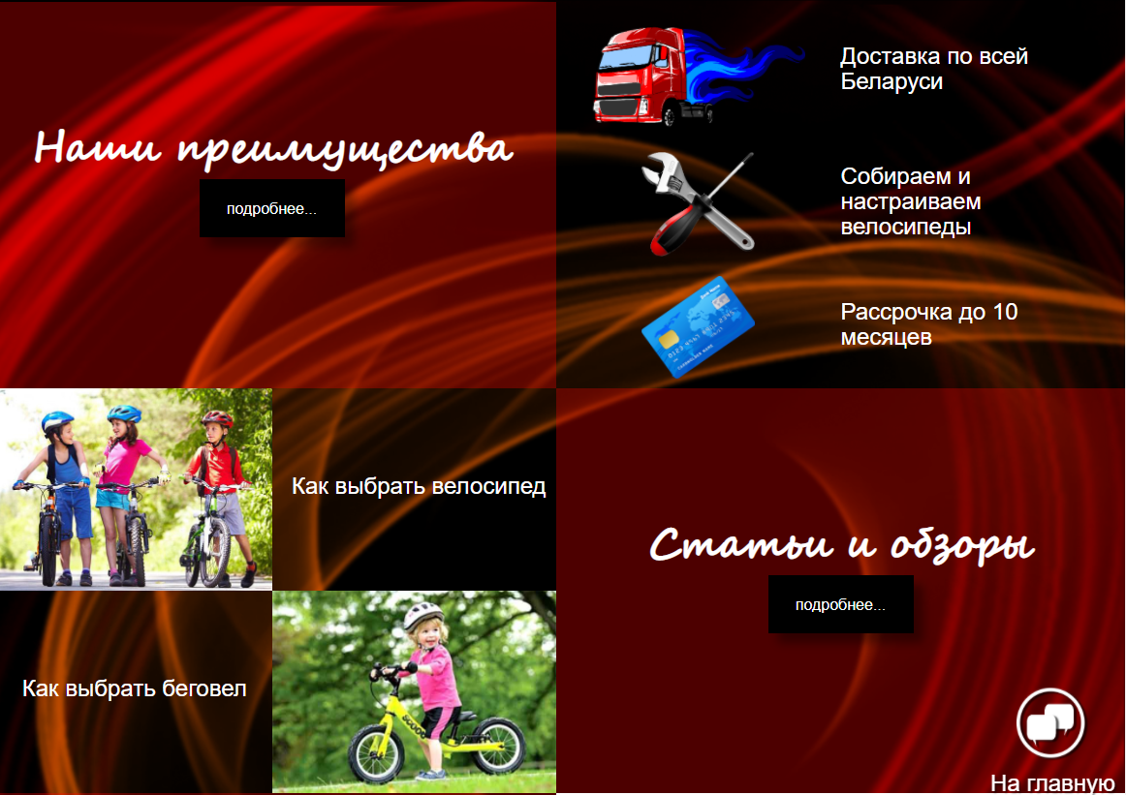
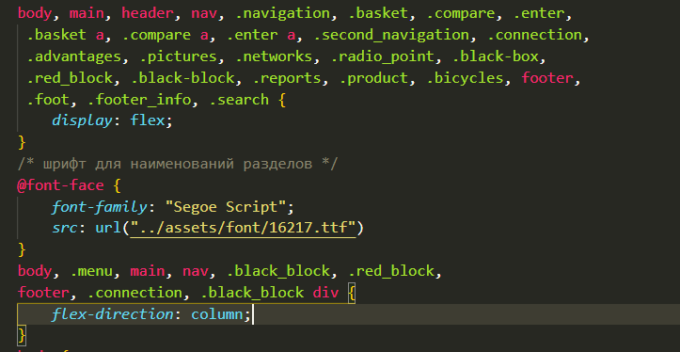
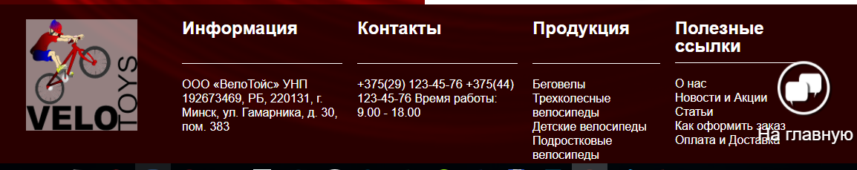
Используемые технологии
Flex

Slide 12
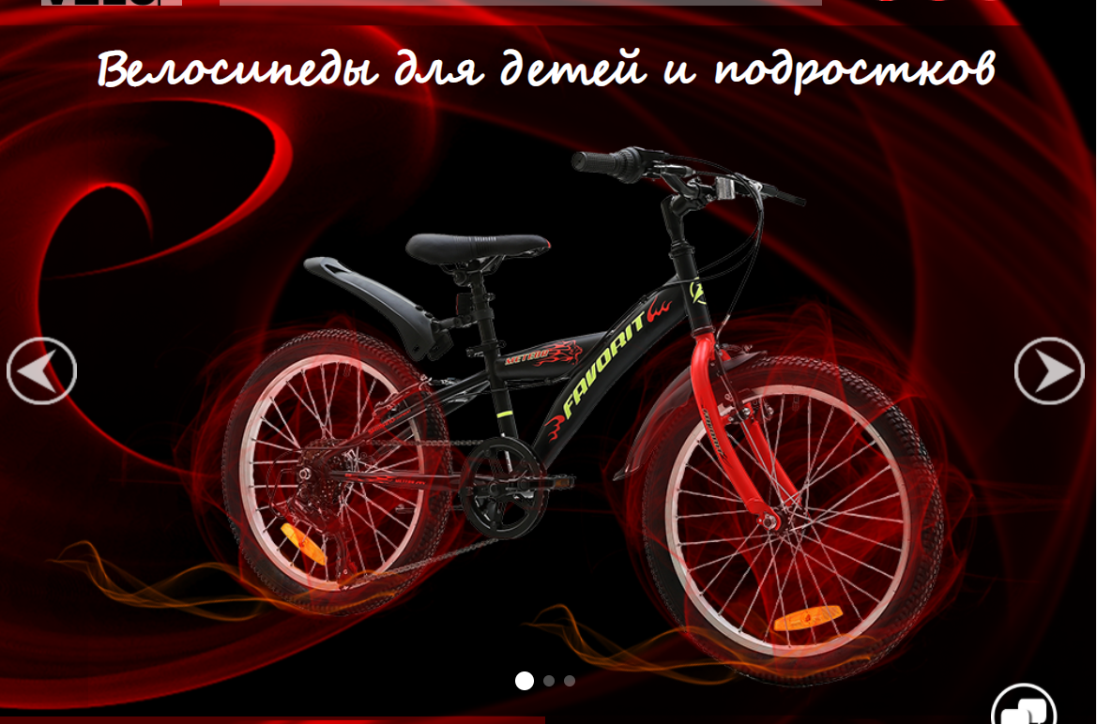
Используемые технологии
Создан отдельный css-файл для слайдера, который содержит :
Анимацию;
Переключение слайдов боковыми стрелками;
Переключение слайдов с помощью radio;

Slide 13
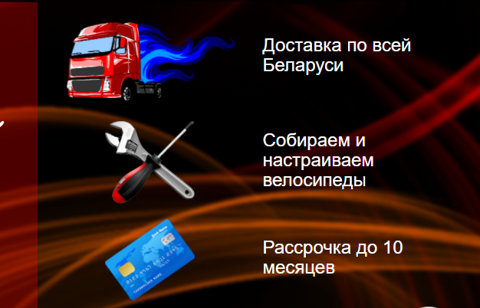
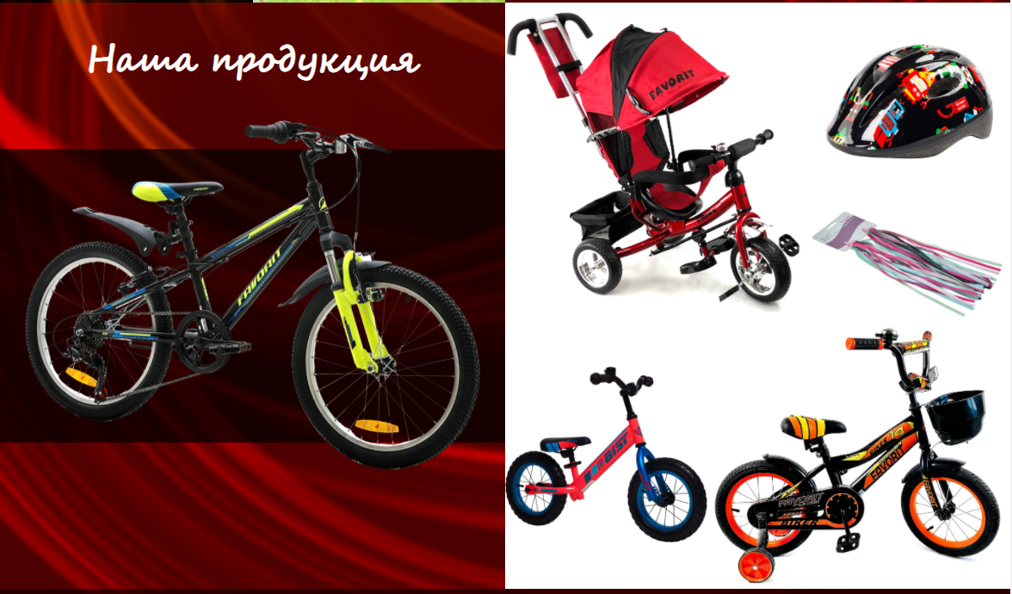
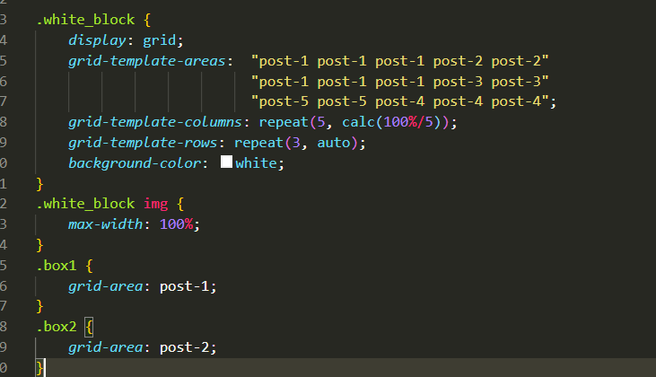

Используемые технологии
GRID

Slide 14
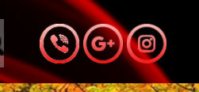
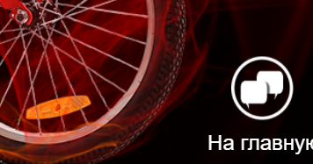
Используемые технологии
Подключены ссылки перехода на внешние ресурсы (instagram)
Подключена возможность отправки сообщений по почте
Подключена возможность отправки сообщений по viber
Подключена форма отправки сообщений через форму
обратной связи

Slide 15
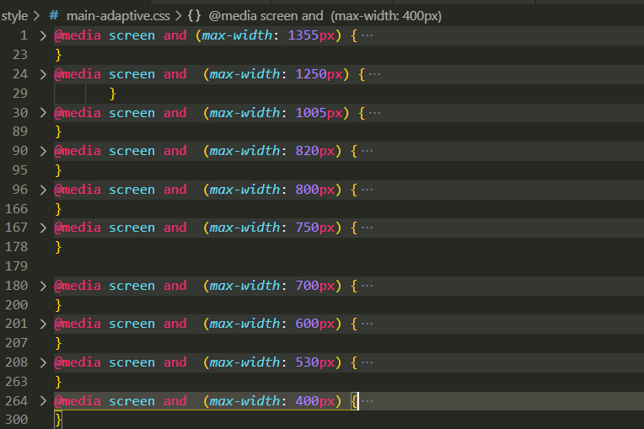
Адаптивность страницы
Макет выполнен с использованием «резиновой» верстки,
Размеры элементов указаны в относительных единицах,
Использована технология flex-box,
10 контрольных точек перехода,
До @media screen and (max-width: 1005px)
содержатся изменения размера элементов
@media screen and (max-width: 1005px)
Вызывает изменение footer

Slide 16

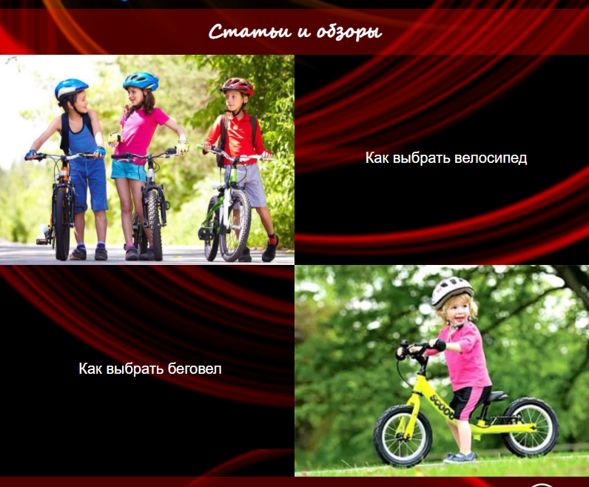
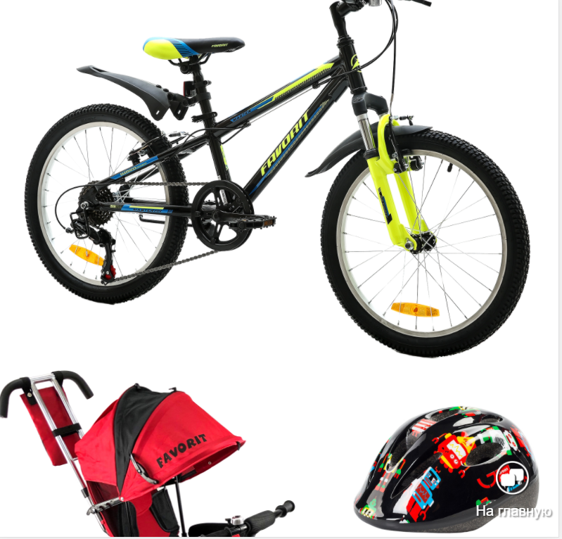
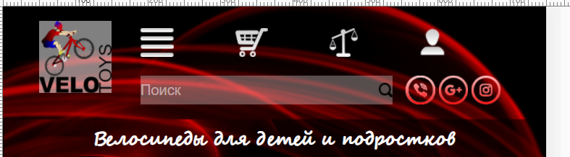
Адаптивность страницы
@media screen and (max-width: 800px)
Вызывает перестроение основного контента из 2 колонок в 1
@media screen and (max-width: 750px)
Убирает подписи элементов в header

Slide 17
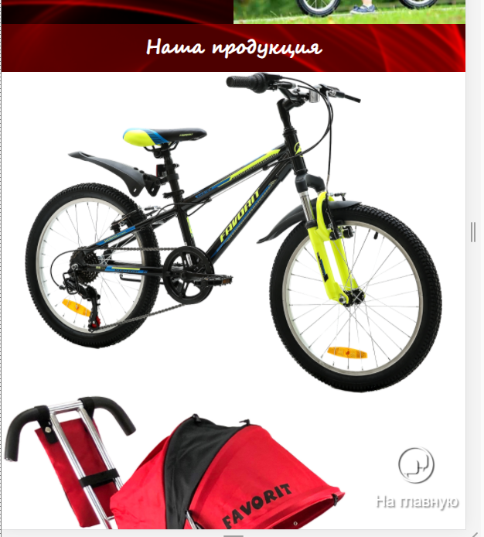
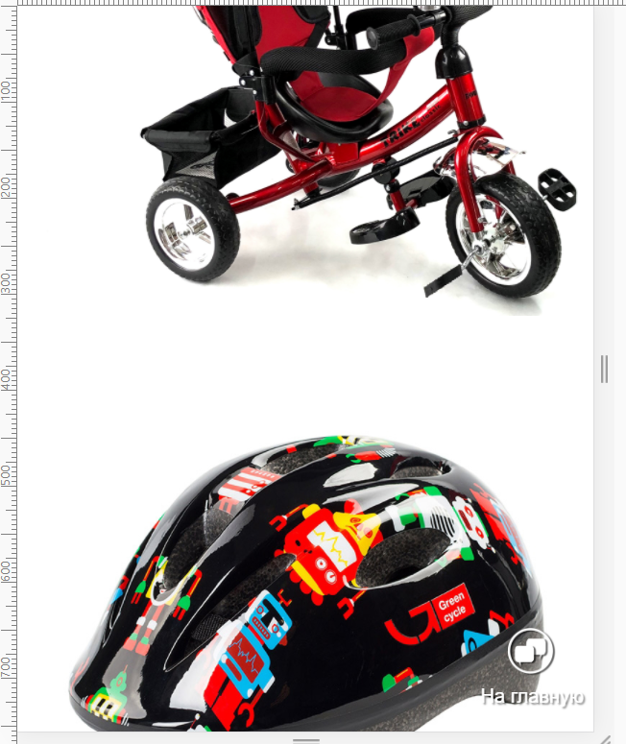
Адаптивность страницы
@media screen and (max-width: 600px)
происходит перестроение блока с продукцией

Slide 18
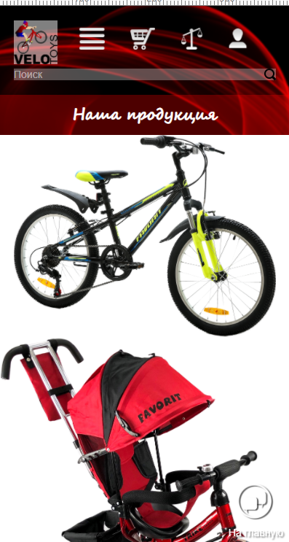
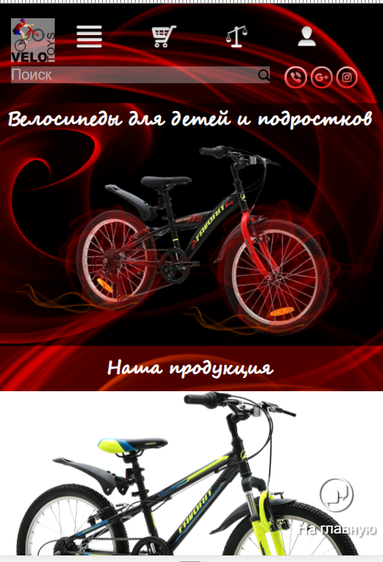
Адаптивность страницы
@media screen and (max-width: 530px)
происходит изменение позиции блоков
@media screen and (max-width: 400px)
убирает слайдер

Slide 19
Тестирование
п/п | Тестируемый объект | Наличие ошибки | Способ устранения | примечание
1 | Ссылки | рабочие
2 | Изображения | отображаются
3 | Загружаемые шрифты | отображаются
4 | Перестроение в адаптиве | работает
5 | Скрытые элементы | Не отображаются
6 | Цвет ссылок при наведении | Не меняется цвет ссылок | Переместить правило a:hover ниже, после всех правил для тега a | Правило было объявлено вторым по списку

Slide 20
Тестирование
Функциональное | Google chrome | Opera | Firefox | IE
ссылки рабочие | тестирование прошло удачно |  |  | в internet explorer отображается не корректно, т.к. не поддерживается свойство grid. Поддерживать данный браузер не предполагается, т.к. моя целевая аудитория пользоваться данным браузер не использует или использует редко
пока не пройдет анимация переключение между слайдами не доступны
Выводы:
В браузерах Opera, Google Chrome, Firefox тестируемая страница отображается корректно, без нарушения структуры. Все функции предусмотренные на страницы выполняются корректно.
В браузере Internet Explorer страница отображается не корректно, т.к. при верстке страницы было использовано css свойство grid, который не поддерживается данным браузером. Для того, чтобы страница корректно отображалась в данном браузере необходимо изменить стиль grid на Flex. Другие стили данной страницы работают и выполняются корректно.

Slide 21
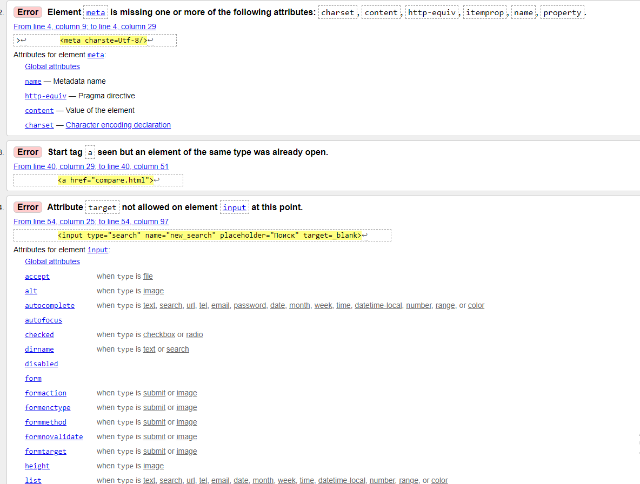
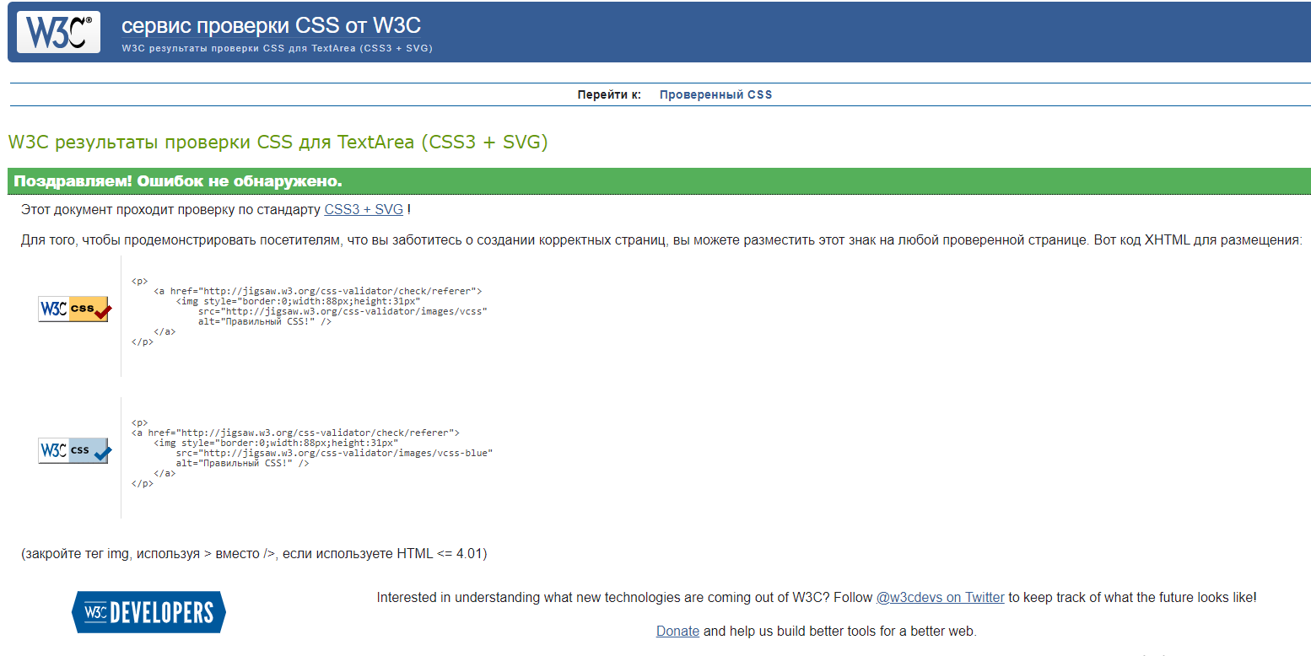
Проверка на валидаторах
html файле выявлено 9 ошибок:
не верно указано атрибут charset – синтаксическая ошибка (опечатка)
не верно указан атрибут target - синтаксическая ошибка(опечатка)
Не верно указан атрибут alt - синтаксическая ошибка(опечатка)
Ошибки исправлены изменением написания атрибутов
При про
В css файлах ошибки не обнаружены.

Slide 22
Выводы
Сайт создан в соответствии с ТЗ
Проведен анализ макета и разработана блок-схема страницы
Использованы современные методы верстки с применением стандартов HTML 5.0 и CSS3
Все элементы сайта в браузерах Opera, Google Chrome и Firefox отображаются и функционируют корректно.
В браузере Internet Explorer страница отображается не корректно, однако поддержание работоспособности сайта в данном браузере не планируется.
Адаптив работает корректно.
.

